Slide 1
TRường THCS TUYẾT NGHĨA
NHIỆT LIỆT CHÀO MỪNG
CÁC THẦY CÔ ĐẾN DỰ GIỜ
MÔN : SỐ HỌC 6
giáo viên: Nguyễn Thị PhƯỢNG

Slide 2
MỞ ĐẦU

Slide 3
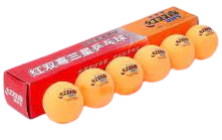
Để chuẩn bị cho trò chơi trong chuyến dã ngoại. Cô Ánh đi siêu thị mua bóng bàn và cốc sao cho số quả bóng bàn bằng số cốc. Tuy nhiên, tại siêu thị, bóng bàn chỉ bán theo hộp gồm 6 quả, cốc chỉ bán theo bộ gồm 8 chiếc.
Cô cần mua ít nhất bao nhiêu hộp bóng bàn và bao nhiêu bộ cốc để số bóng bàn bằng số cốc?
Một hộp gồm 6 quả bóng bàn
Một bộ gồm 8 chiếc cốc
Notes:
Vấn đáp:

Slide 4
Bóng bàn chỉ bán theo hộp gồm 6 quả, cốc chỉ bán theo bộ gồm 8 chiếc. Cần mua ít nhất bao nhiêu hộp bóng bàn và bao nhiêu bộ cốc để số bóng bàn bằng số cốc?
Số hộp bóng bàn / Số bộ cốc | Số bóng | Số cốc
1
2
3
4
5
6
7
8
…
6
8
12
16
Trả lời
Cô Ánh cần mua ít nhất 4 hộp bóng bàn và 3 bộ cốc
Số quả bóng bàn là $4.6=24$ quả
Số chiếc cốc là $3.8=24$ chiếc
Khi đó số cốc và số bóng bàn cùng bằng 24.
18
24
24
24
24
32
30
40
36
48
42
56
48
64
…
…
…
…
Notes:
Cùng HS tìm số bóng, số cốc.
GT số 24 có MQH gì với 6 và 8 Vào bài

Slide 5
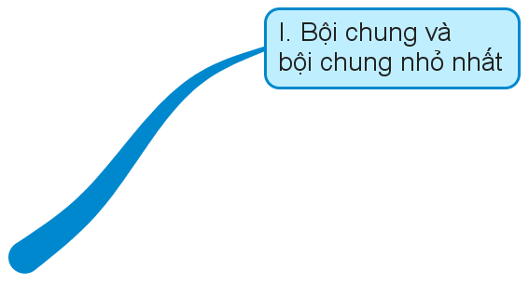
Tiết 29. BỘI CHUNG VÀ BỘI CHUNG NHỎ NHẤT
NỘI DUNG BÀI HỌC
Notes:
Giới thiệu nội dung toàn bộ bài học, đi vào chi tiết tiết học phần I

Slide 6
I. BỘI CHUNG VÀ BỘI CHUNG NHỎ NHẤT
1
a) Nêu một số bội của 2 và 3 theo tứ tự tăng dần
Một số bội của 2 | 0 | 2 | ? | ? | ? | ? | ? | ? | ? | ? | 20
Một số bội của 3 | 0 | 3 | ? | ? | ? | ? | ? | ? | ? | ? | 30
b) Tìm các số vừa ở trong hàng thứ nhất, vừa ở trong hàng thứ hai.
c) Xác định số nhỏ nhất khác 0 trong các bội chung của 2 và 3.
Notes:
HĐ nhóm: Phiếu học tập

Slide 7
I. BỘI CHUNG VÀ BỘI CHUNG NHỎ NHẤT
1
a) Nêu một số bội của 2 và của 3 theo thứ tự tăng dần?
0
4
6
8
10
14
16
18
6
12
12
Một số bội của 2 | 0 | 2 |  |  |  |  |  |  |  |  | 20
Một số bội của 3 | 0 | 3 |  |  |  |  |  |  |  |  | 30
0
6
12
18
18
6
12
15
18
12
18
21
24
0
18
0
6
9
12
27
6
b) Tìm các số vừa ở trong hàng thứ nhất vừa ở trong hàng thứ hai?
6
Các số 0, 6, 12, 18 là các bội chung của 2 và 3
c) Xác định số nhỏ nhất khác 0 trong các bội chung của 2 và 3.
là bội chung nhỏ nhất của 2 và 3
Notes:
HS cáo cáo. Có thể kết hợp việc HS đọc và trình chiếu,

Slide 8
I. BỘI CHUNG VÀ BỘI CHUNG NHỎ NHẤT
1
a) Nêu một số bội của 2 và của 3 theo thứ tự tăng dần?
0
2
4
6
8
10
14
16
6
12
Một số bội của 2 | 0 |  |  |  |  |  |  |  |  |  | 20
Một số bội của 3 | 0 |  |  |  |  |  |  |  |  |  | 30
12
18
18
3
6
12
15
18
0
6
9
12
18
21
24
27
b) Tìm các số vừa ở trong hàng thứ nhất vừa ở trong hàng thứ hai?
0
6
12
18
Các số́ 0, 6, 12, 18 là các bội chung của 2 và 3
c) Xác định số nhỏ nhất khác 0 trong các bội chung của 2 và 3?
6
là bội chung nhỏ nhất của 2 và 3
Khi nào số tự nhiên n là bội chung của hai số a và b?
Bội chung nhỏ nhất của hai số a và b là gì?
Notes:
Đặt câu hỏi để HS trả lời

Slide 9
Định nghĩa:
Số tự nhiên n được gọi là bội chung của hai số a và b nếu n vừa là bội của a vừa là bội của b
Số nhỏ nhất khác 0 trong các bội chung của a và b được gọi là bội chung nhỏ nhất của a và b
QUY ƯỚC
KÍ HIỆU
Viết tắt
Tập hợp các bội chung của a và b là BC(a,b)
Bội chung là BC
Bội chung nhỏ nhất là BCNN
Bội chung nhỏ nhất của a và b là BCNN(a,b)
Notes:
HS phát biểu
GV nêu quy ước và cách ký hiệu, GV giới thiệu quy ước

Slide 10
0
2
4
6
8
10
14
16
20
6
12
Một số bội của 2 | 0
Một số bội của 3 | 0
12
18
18
3
6
12
15
18
30
0
6
9
12
18
21
24
27
Là một tập hợp
KÍ HIỆU
Tập hợp các bội chung của a và b là BC(a,b)
$$BC(2, 3)=\{0;6;12;18;…\}$$
$$BCNN(2, 3)=6$$
Bội chung nhỏ nhất của a và b là BCNN(a,b)
Là một số
Notes:
GV nhấn mạnh ƯC là 1 tập hợp
ƯCLN là 1 số.

Slide 11
Bài tập 1
a) Số 60 có phải là bội chung của 4 và 5 không? Vì sao?
b) Số 32 có phải là bội chung của 2 và 5 không? Vì sao?
Số 60 là bội chung của 4 và 5 vì 60 vừa là bội của 4 vừa là bội của 5.
Số 32 không phải là bội chung của 2 và 5 vì 32 không phải là bội của 5.
Notes:
Đọc lời giài bài tập Ví dụ 1 và làm bài tập sau
HS trả lời miệng

Slide 12
Bài tập 2
a) Nêu các bội chung của 4 và 3 trong bảng sau?
12
4 | 8 | 12 | 16 | 20 | 24 | 28 | 32 | 36 | 40
3 | 6 | 9 | 12 | 15 | 18 | 21 | 24 | 27 | 30
Một số bội của 4
Một số bội của 3
 |  | 12 |  |  | 24
 |  |  | 12 |  |  |  | 24
24
12
24
Bội chung của 4 và 3 trong bảng trên là
12
24
b) Tìm BCNN (4, 3)
BCNN(4, 3) =
12
Notes:
Làm LT2 theo cặp đôi .

Slide 13
Bài tập 3
Một số bội của 4
Một số bội của 3
4 | 8 | 12 | 16 | 20 | 24 | 28 | 32 | 36 | 40
3 | 6 | 9 | 12 | 15 | 18 | 21 | 24 | 27 | 30
12
24
12
24
Một số bội của 6
6 | 12 | 18 | 24 | 30 | 36 | 42 | 48 | 54 | 60
12
24
a)Hãy tìm bội chung của 4, 3, 6 trong bảng trên?
Bội chung của 4, 3, 6 trong bảng trên là:
12
24
b)Tìm BCNN(4, 3, 6)?
BCNN(4, 3, 6) =
12
Notes:
HS hoạt động nhóm bàn để trả lời câu hỏi

Slide 14
Chú ý
Số nhỏ nhất khác 0 trong các bội chung của ba số a, b, c được gọi là bội chung nhỏ nhất của ba số a, b, c.
Số tự nhiên n được gọi là bội chung của ba số a, b, c nếu n là bội của cả ba số a, b, c.
Kí hiệu: BCNN(a, b, c)
Kí hiệu: BC(a, b, c)
Notes:
GV giới thiệu BC của ba số

Slide 15
Các bước tìm BCNN của hai số a và b bằng cách liệt kê
1
2
3
Tìm số nhỏ nhất khác 0 trong tập bội chung của a và b.
Tìm tập hợp bội của a.
Tìm tập hợp bội chung
của a và b
Tìm tập hợp bội của b.
Số đó là BCNN của a và b
Notes:
Chốt cách tìm ƯCLN. GV hỏi trước

Slide 16
2
Quan sát bảng sau:
Một số bội của 8
Một số bội của 12
0 | 8 | 16 | 24 | 32 | 40 | 48 | 56 | 64 | 72 | 80
0 | 12 | 24 | 36 | 48 | 60 | 72 | 84 | 96 | 108 | 120
0 | 8 | 16 | 24 | 32 | 40 | 48 | 56 | 64 | 72 | 80
0 | 12 | 24 | 36 | 48 | 60 | 72 | 84 | 96 | 108 | 120
a) Viết ba bội chung của 8 và 12 theo thứ tự tăng dần.
b) Tìm BCNN (8, 12).
c) Thực hiện phép chia ba bội chung của 8 và 12 cho BNNN(8, 12).
0 : 24 = 0;
24 : 24 = 1;
48 : 24 = 2.
0; 24; 48
BCNN (8, 12) = 24
Notes:
HS lên bảng làm bài. Chỉ cần ghi QK
Bài đã có trên bảng nên không cần chiếu máy (dạy chính)
Chiếu KQ
Từ đó yêu cầu HS nhận xét MQH giữa BC và Bội của BCNN

Slide 17
Chú ý
Để tìm bội chung của nhiều số, ta có thể lấy bội chung nhỏ nhất của chúng nhân lần lượt với 0, 1, 2,…
Ví dụ: BCNN(2,3) = 6
Bội chung của nhiều số là bội của bội chung nhỏ nhất của chúng.
BC(2,3) = {0; 6; 12; 18; …}
Notes:
Rút ra chú ý

Slide 18
Bội chung của nhiều số là bội của bội chung nhỏ nhất của chúng.
Giải
Vì bội chung của a và b đều là bội của BCNN(a,b) = 300 nên tất cả các số có ba chữ số là bội chung của a và b là 300; 600; 900.
Notes:
Vận dụng chú ý, Tự đọc vd3 và làm bài LT2

Slide 19
LUYỆN TẬP -VẬN DỤNG
Notes:
Làm bài tập theo nhóm thi đua hoặc trò thách đố bạn
VD bạn 1 trả lời xong đố bạn 2 câu hỏi thứ 2

Slide 20
Trò chơi “GIẢI CỨU ĐẠI DƯƠNG”
Trò chơi “GIẢI CỨU ĐẠI DƯƠNG”
Mỗi con vật dưới đáy đại dương đang bị bủa vây bởi đám lưới. Để giải cứu mỗi con vật bạn cần trả lời câu hỏi được đưa ra. Trả lời bằng cách kích vào đáp án, nếu đúng bạn sẽ xé được đám lưới và giải cứu được con vật đó. Các bạn hãy cố lên để giải cứu đại dương nhé.
Mỗi con vật dưới đáy đại dương đang bị bủa vây bởi đám lưới. Để giải cứu mỗi con vật bạn cần trả lời câu hỏi được đưa ra. Trả lời bằng cách kích vào đáp án, nếu đúng bạn sẽ xé được đám lưới và giải cứu được con vật đó. Các bạn hãy cố lên để giải cứu đại dương nhé.

Slide 21
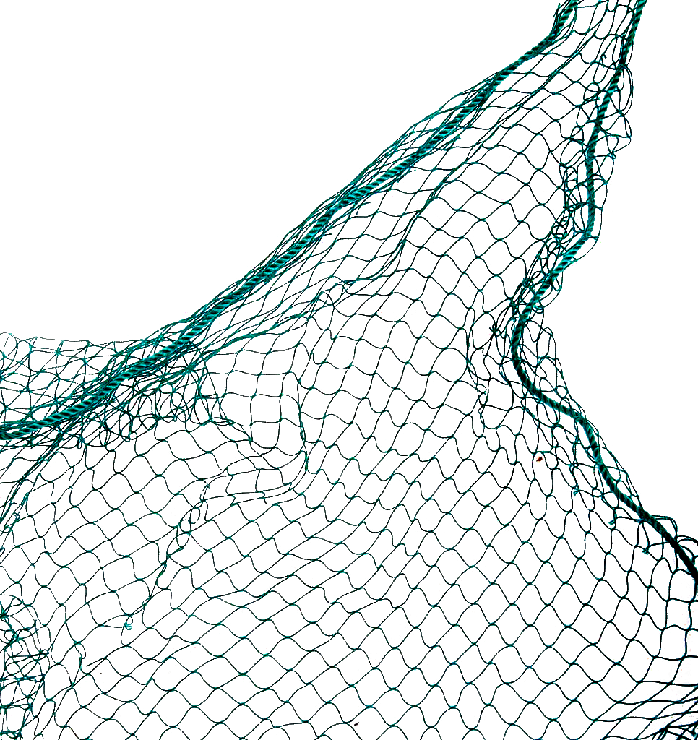
GIẢI CỨU
ĐẠI DƯƠNG

Slide 22
Bắt đầu!
Câu 1
20 là bội chung của hai số nào sau đây?
A. 2 và 3
B. 0 và 5
C. 4 và 40
D. 4 và 5
HẾT GIỜ

Slide 23
Bắt đầu!
Câu 2
BCNN(4, 10) bằng
A. 4
B. 10
C. 20
D. 40
HẾT GIỜ

Slide 24
Bắt đầu!
Câu 3
BCNN(2, 3, 5) bằng
A. 2
B. 3
C. 5
D. 30
HẾT GIỜ

Slide 25
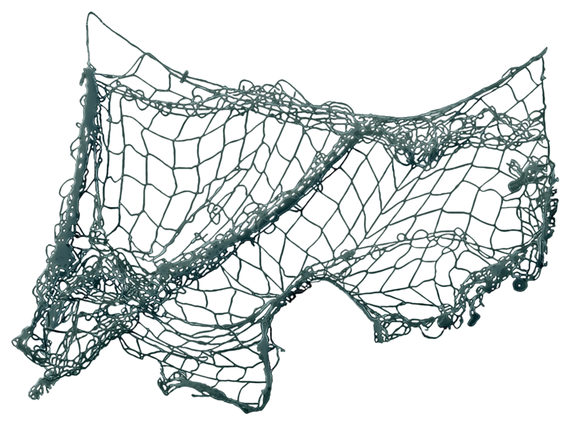
Bắt đầu!
Câu 4
Số 0 là BCNN của 99 và 100
A. Sai
B. Đúng
HẾT GIỜ

Slide 26
Bắt đầu!
Câu 5
BCNN của hai hay nhiều số là một tập hợp
B. Đúng
C. Sai
HẾT GIỜ

Slide 27
Các bước tìm BCNN của hai số a và b bằng cách liệt kê
1
2
3
Tìm số nhỏ nhất khác 0 trong tập bội chung của a và b.
Tìm tập hợp bội của a.
Tìm tập hợp bội chung
của a và b
Tìm tập hợp bội của b.
Số đó là BCNN của a và b
Notes:
Chốt cách tìm ƯCLN

Slide 28
HƯỚNG DẪN TỰ HỌC Ở NHÀ
Học thuộc:
+ Khái niệm BC, BCNN
+ Cách tìm BCNN của 2 số a và b bằng cách liệt kê
+ Cách tìm BC thông qua BCNN
- Bài tập về nhà : 1, 2, 3 SGK trang 57, 58.
- Đọc nội dung phần II, III của bài, tiết sau học tiếp.

Slide 29
Tiết học đến đây là kết thúc!
Chân thành cảm ơn các thầy cô đến dự giờ!

